Slide 1
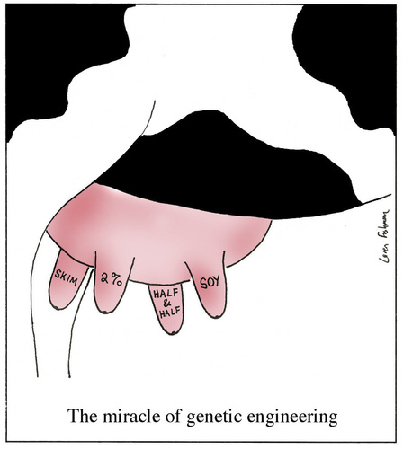
Gen Mühendisliği ve Veteriner Hekimlikte Biyoteknoloji
Doç. Dr. Bengi ÇINAR KUL

Slide 2
Veteriner hekimlikte PCR’ın başlıca kullanım alanları
Kalıtsal hastalıkların moleküler temelinin aydınlatılması, populasyonda taranması

Slide 3
Verimle ilgili genlerin populasyonda taranması
Moleküler ıslah

Slide 4
Prenatal tanı

Slide 5
Irkların ve türlerin tarihsel gelişiminin aydınlatılması
Evrim çalışmaları ve antik DNA çalışmaları

Slide 6
Adli çalışmalar (tür belirleme, ebeveyn belirleme)

Slide 7
Hastalık etkenlerinin (viral, bakteriyal vs.) tür tayini

Slide 8
Aşı üretimi

Slide 9
Gıda katkılarının belirlenmesi

Slide 10
GDO üretimi ve gıdalarda GDO varlığının belirlenmesi………..

